Slide 1
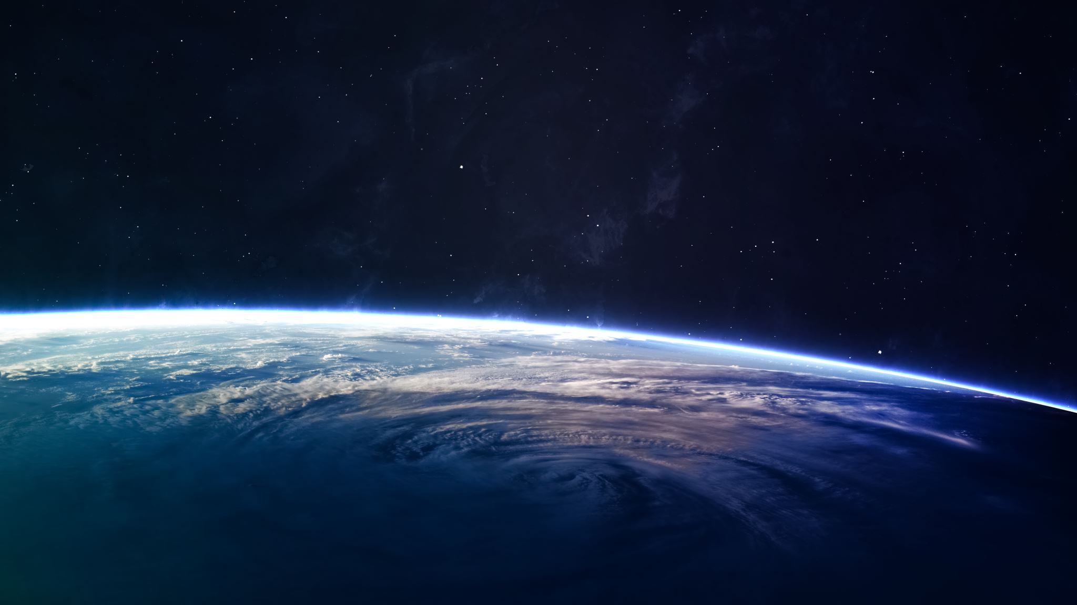
Efekt cieplarniany
Dominika Stankowiak kl. 1EP

Slide 2
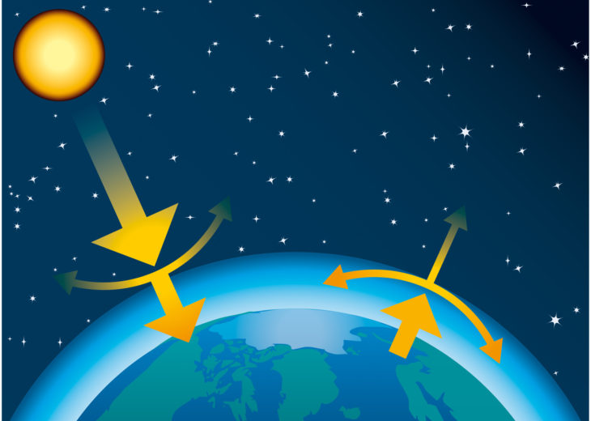
Co to jest efekt cieplarniany?
Efekt cieplarniany jest zjawiskiem spowodowanym zdolnością atmosfery do przepuszczania dużej części promieniowania słonecznego (głównie światła) i zatrzymywania promieniowania Ziemi (m. in. cieplnego). Dzięki temu na powierzchni Ziemi oraz w dolnych warstwach jej atmosfery jest cieplej niż byłoby, gdyby atmosfera nie istniała.

Slide 3
Efekt cieplarniany jest zjawiskiem naturalnym i z naszego punktu widzenia - bardzo korzystnym, gdyż bez niego na Ziemi nie mogłoby powstać i rozwinąć się życie.
Skąd więc tyle amieszania wokół tego zjawiska?
Problemem nie jest efekt cieplarniany, lecz zmiany jego nasilenia.

Slide 4
Efekt cieplarniany a globalne ocieplenie
Problem pojawia się wówczas, gdy na skutek działalności człowieka, w atmosferze kumuluje się więcej promieniowania, niż powinno. Dzieję się tak przez zwiększenie ilości gazów cieplarnianych, emitowanych do atmosfery. To właśnie gazy cieplarniane, takie jak dwutlenek węgla, metan, freony, ozon, węglowodory i tlenki azotu wychwytują promieniowanie i zatrzymują ciepło, co jest korzystne i niezbędne dla życia na Ziemi. Jeśli jednak gazów cieplarniach jest zbyt dużo, promieniowanie cieplne pozostaje w nim skumulowane i powoduje podwyższenie temperatury. Dochodzi wówczas do zjawiska globalnego ocieplenia, które ma niekorzystny wpływ na kształtowanie się klimatu.

Slide 6
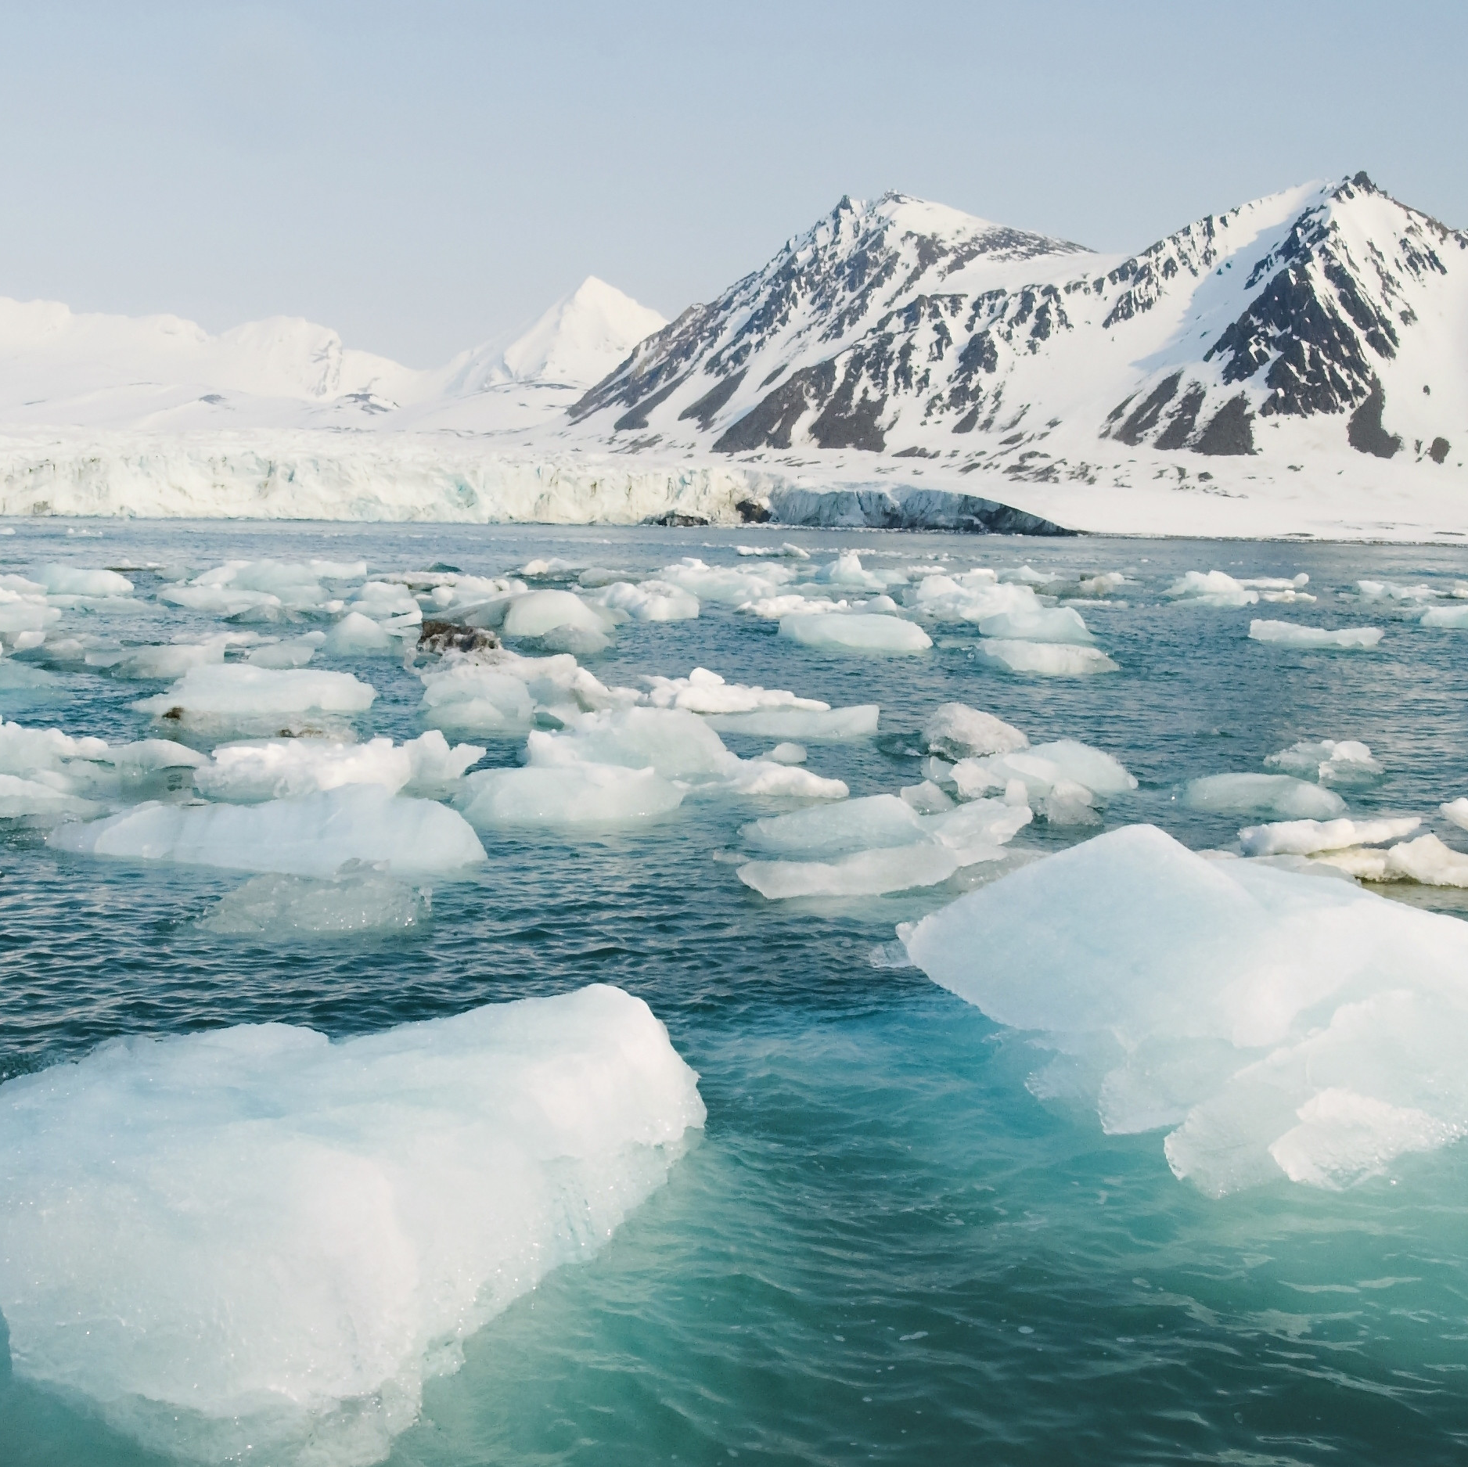
Skutki globalnego ocieplenia
ocieplenie oceanów i zwiększenie ilości parującej z nich wody,
topnienie wiecznej zmarzliny,
zaburzenia w cyrkulacji powietrza,
wzrost zachmurzenia,
anomalia pogodowe.

Slide 7
Zapobieganie globalnemu ociepleniu
wykorzystanie alternatywnych źródeł energii (ograniczenie wykorzystania w energetyce węgla i ropy naftowej),
zapobieganie emisji freonów,
poprawę izolacji cieplnej budynków,
powszechność centralnego ogrzewania,
stosowanie oszczędnych technologii przemysłowych,

Slide 8
segregowanie śmieci,
recykling,
ograniczenie przestrzeni zajmowanych przez wysypiska śmieci,
racjonalne zarządzanie lasami i nasadzanie nowych lasów,
optymalizacja pracy ciepłowni i elektrowni.

Slide 9
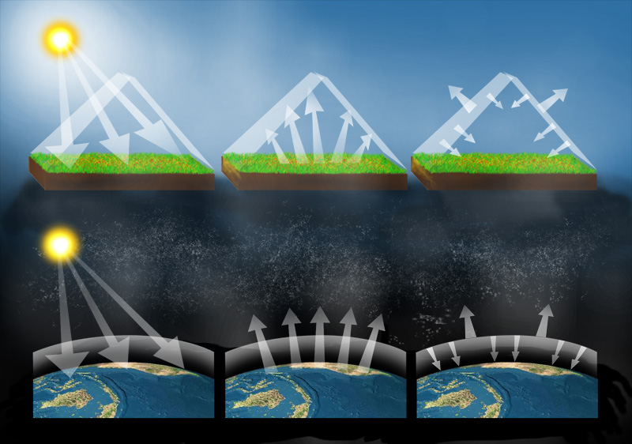
Ciekawostka
Efekt cieplarniany jest nazywany również efektem szklarniowym, ponieważ działa podobnie jak szklarnia ogrodowa.

